Slide 1
第三章 Flink的设计与运行原理

Slide 2
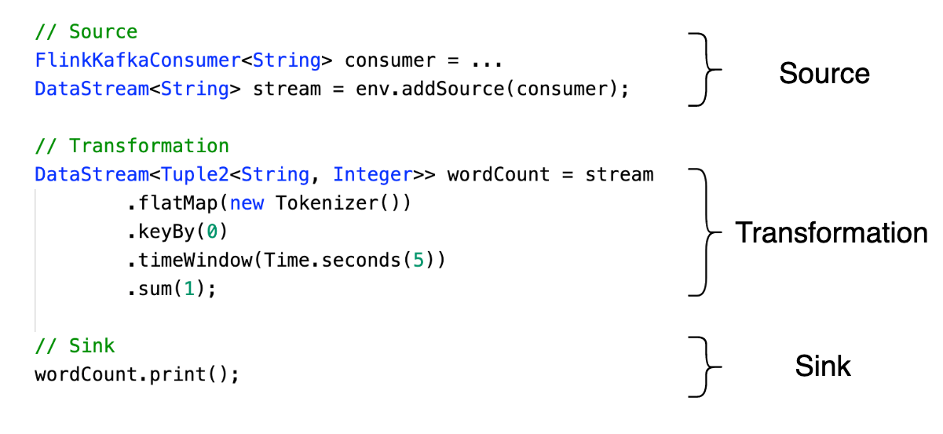
相关概念
方法（Method）：Java或Scala语言中的方法，有输入参数和返回值。
函数（Function）：Flink提供给开发者的接口
flatMap()、keyBy()等
算子（Operator）：在执行层面，算子对数据进行操作，一般一到多个函数对应一个算子。
Source、Transformation和Sink

Slide 3
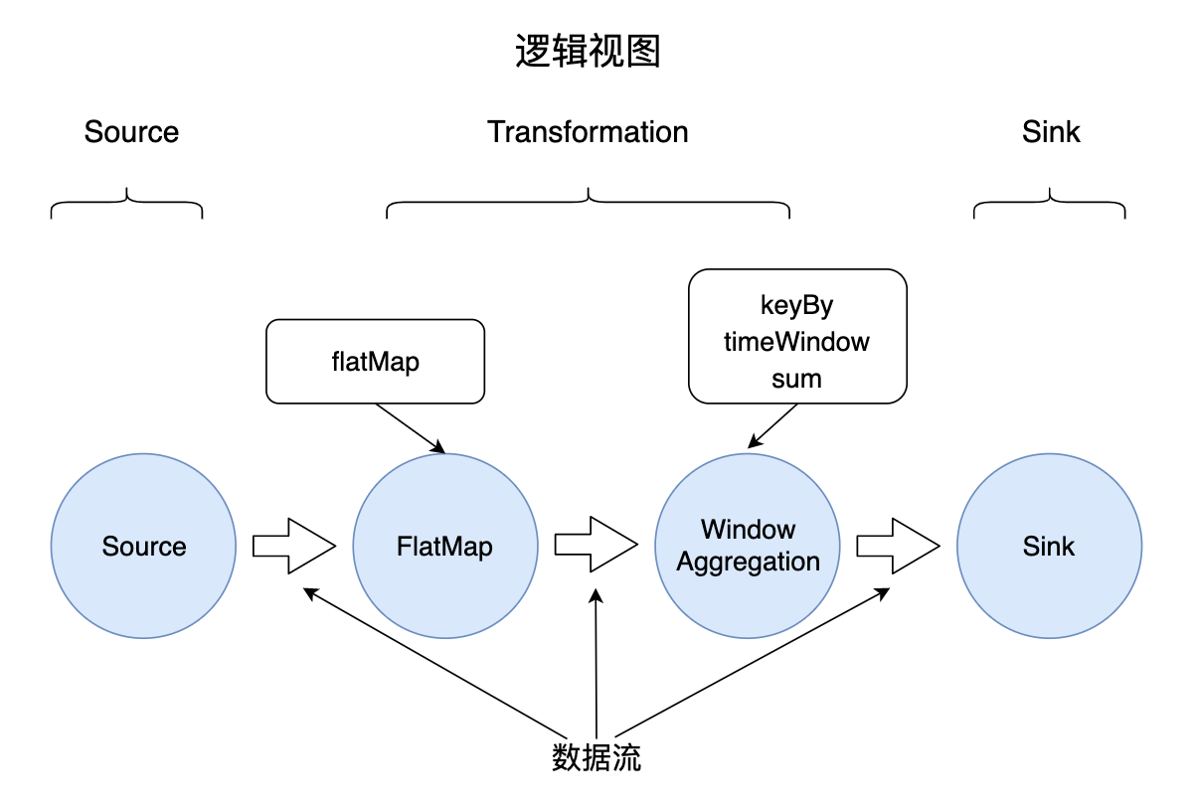

数据流图
从代码到逻辑视图
逻辑视图中圆圈表示算子，箭头表示数据流
可以在Flink Web UI中查看一个作业的逻辑视图
大数据框架的算子对计算做了抽象，方便用户进行并行计算、横向扩展和故障恢复
逻辑视图
Notes:
addSource为Source
flatMap函数转换为FlatMap算子
keyBy、timeWindow和sum共同组成为窗口上的聚合：WindowAggregation
最终输出到Sink上

Slide 4
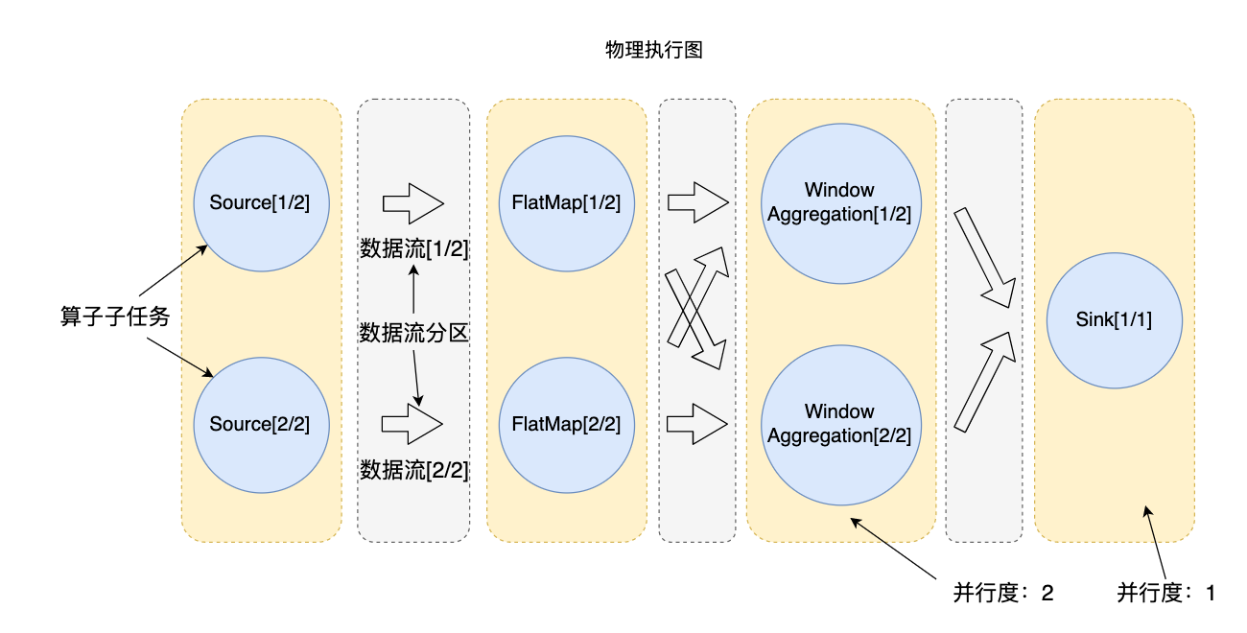
物理执行
分布式环境下并行化物理执行
数据流被切分到多个分区（Partition）
算子被切分为算子子任务（Operator Subtask），又被称为算子实例
物理执行的基本单元
并行度（Parallelism）：衡量并行切分的多少

Slide 5
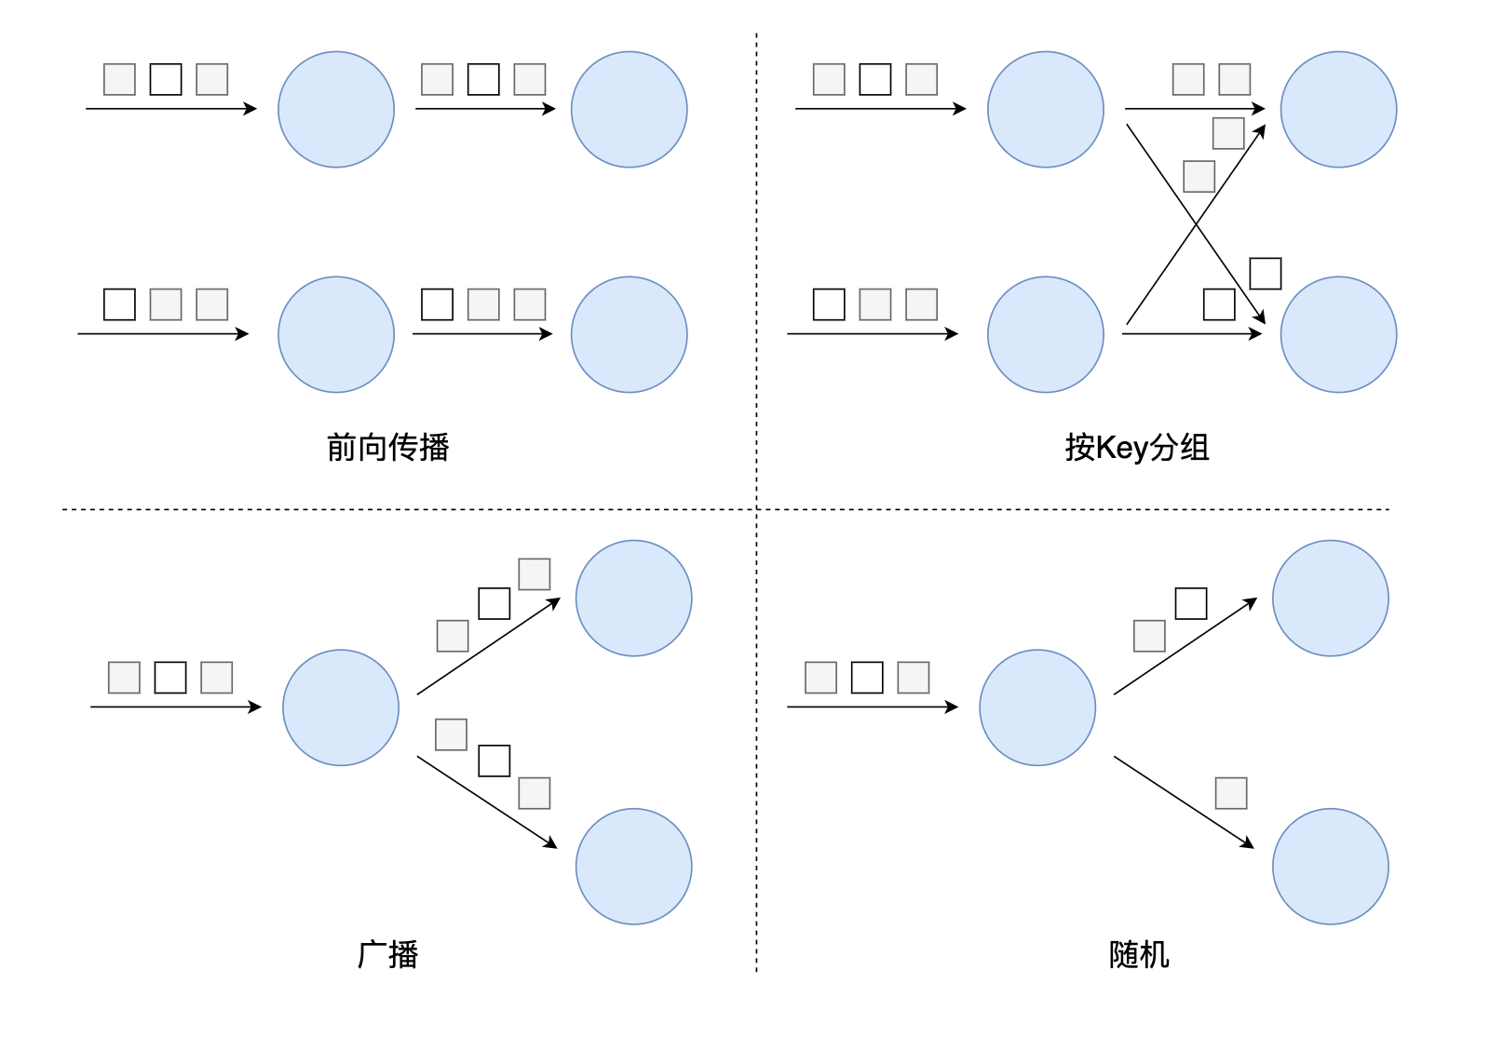
数据交换策略
数据在不同算子子任务之间数据交换
常见四种数据交换策略：
前向传播（Forward）
按Key分组（Keyed-Based）
广播（Broadcast）
随机（Random）

Slide 6
主从架构
Master
协调管理
Dispatcher
ResourceManager
JobManager
TaskManager
拥有CPU、内存等计算资源
Flink作业被分发到多个TaskManager上并行执行

Slide 7
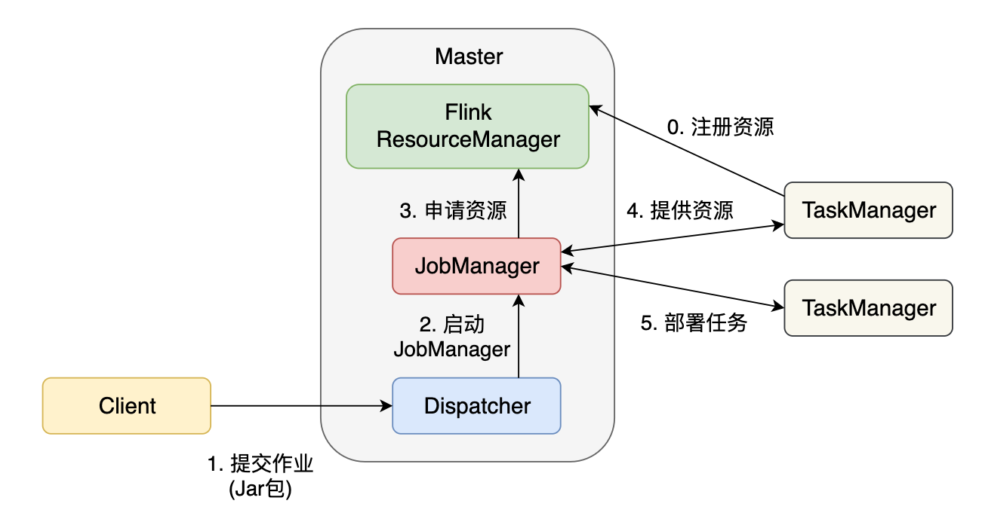
作业提交过程
启动一个Flink集群，TaskManager进程启动后会将自己注册给Master的ResourceManager
Client提交作业（Application）
Master的Dispatcher接收作业，启动JobManager
JobManager向ResourceManager申请资源，ResourceManager会将闲置资源分配给JobManager
作业转化为物理执行图，计算任务分发部署到多个TaskManager上
作业提交流程

Slide 8
Flink核心组件介绍
Client
Flink主目录下的 bin 目录中的命令行工具
将用户作业转换为 JobGraph
Dispatcher
接收多个作业，为每个作业分配一个JobManager
JobManager
单个作业的协调者，每个作业有一个JobManager
将JobGraph转化为物理执行图ExecutionGraph
向ResourceManager申请资源
管理TaskManager，将具体计算任务分发部署到多个TaskManager上
ResourceManager
统一处理资源分配上的问题
获取计算资源、分配给具体计算作业
TaskManager
负责具体计算任务的执行
提供一定量的任务槽位（Task Slot，简称Slot），Flink作业运行在这些Slot上
Slot会注册到ResourceManager上，ResourceManager分配这些Slot给具体的作业

Slide 9
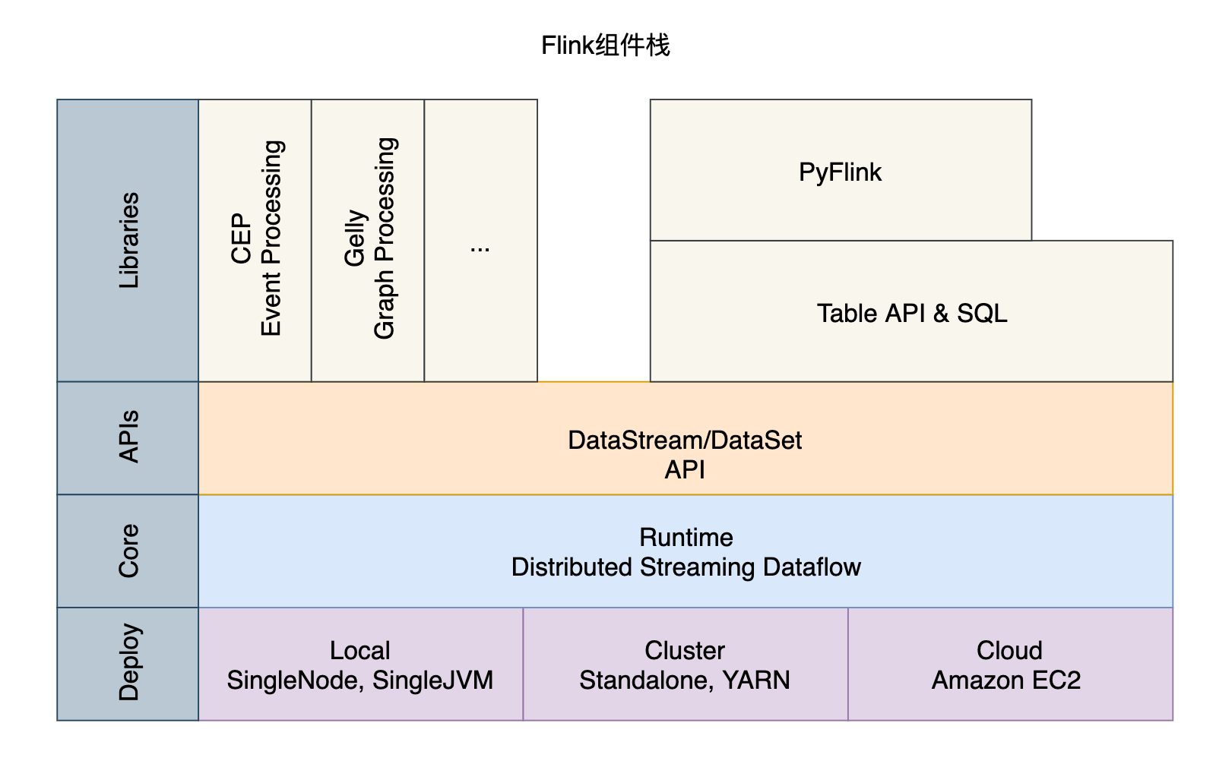
Flink组件栈
部署层
Local、Cluster、Cloud
运行时层
分布式运行时
API层
流处理 - DataStream API
批处理 – DataSet API
上层工具
基于DataStream/DataSet API的上层工具

Slide 10
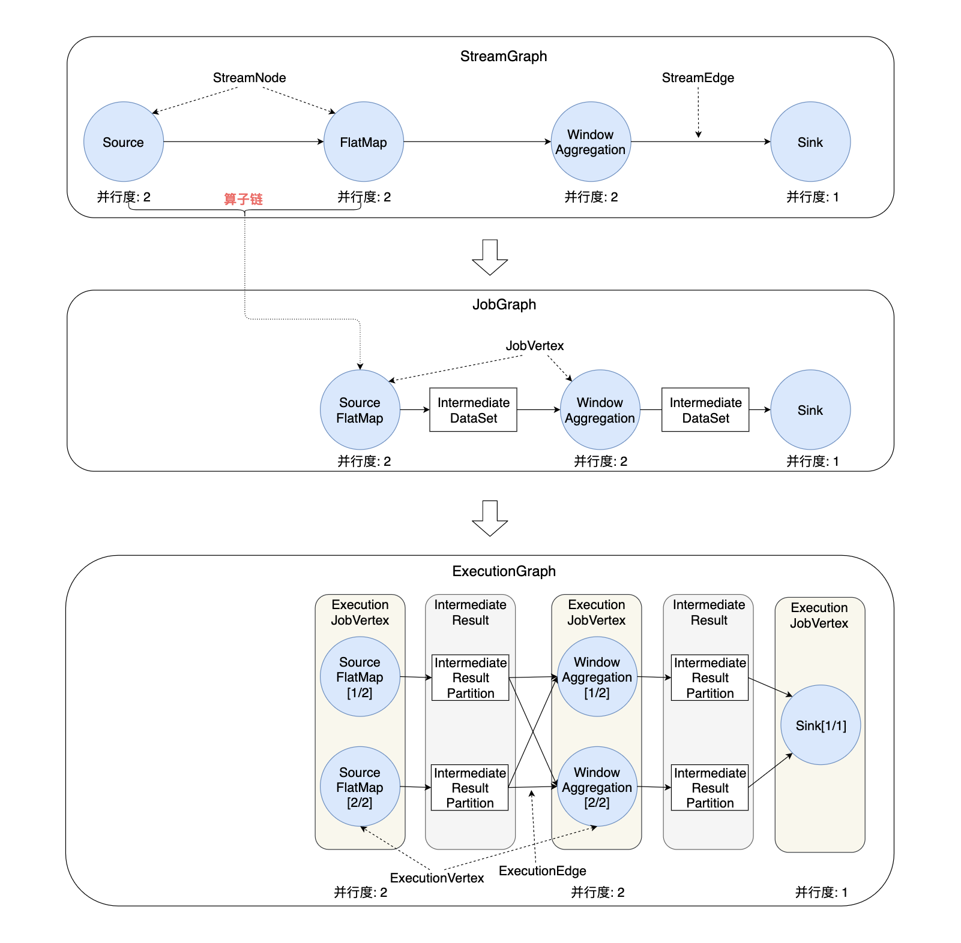
再谈逻辑视图到物理执行图
StreamGraph
根据用户代码生成的图
JobGraph
StreamGraph优化之后生成JobGraph
算子链
ExecutionGraph
JobGraph的分布式并行版本
物理执行图
部署到TaskManager上的具体计算任务

Slide 11
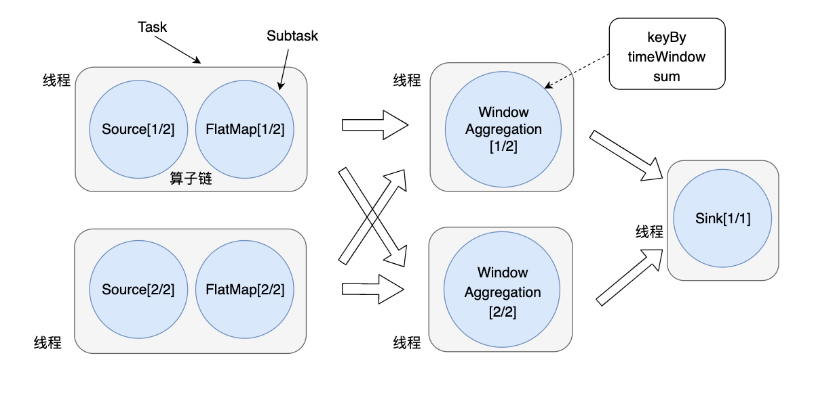
任务、算子子任务与算子链
算子链
将相近的算子子任务链接在一起
链接后形成任务（Task）
Task以线程的形式被TaskManager调度
可以降低算子子任务之间的传输开销
上图中，Source和FlatMap链接到了一起，其他算子发生了跨分区数据交换，无法链接到一起。

Slide 12
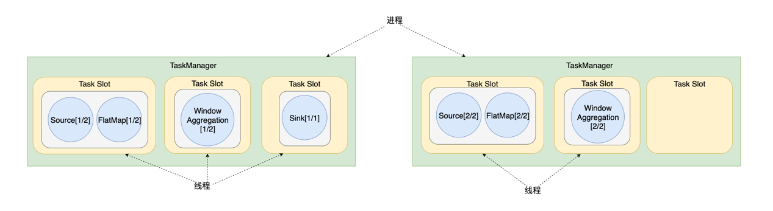
任务槽位与计算资源
Task Slot
TaskManager下有多个Task Slot
每个Task Slot中运行着某些Task
Slot之间的内存相互隔离
Slot内部共享TCP连接、心跳等
允许用户设置TaskManager中的Slot的数目
建议将TaskManager下Slot数设置为CPU核心数
Slot与TaskManager

Slide 13
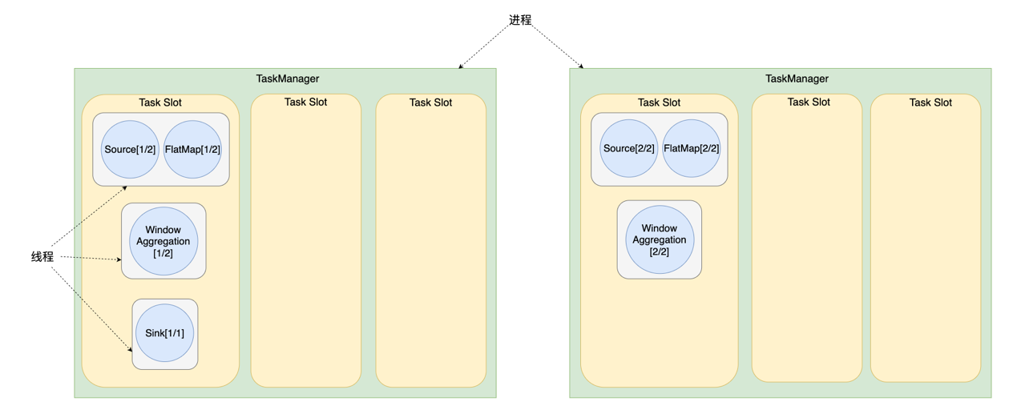
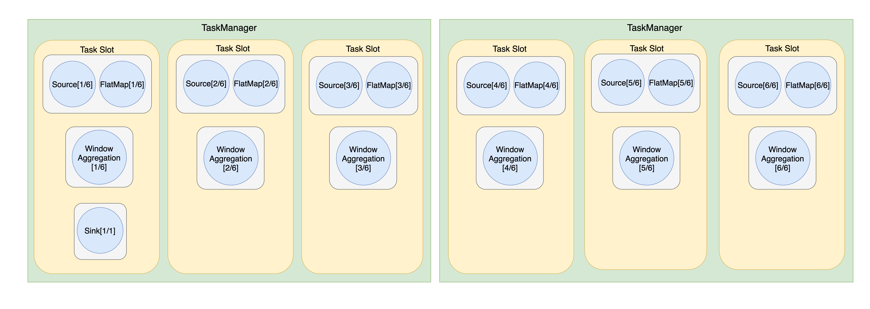
槽位共享
多个Task共享一个Slot
数据交换成本更低
右图中，Source和FlatMap计算量不大，WindowAggregation计算量较大，资源互补
增加并行度后，在同样的计算资源基础上，可以部署更多算子实例，处理的数据量更大
槽位共享后，多个Task共享一个Slot
将并行度由2改为6
可以增大并行度，有限的资源上处理更多数据

Slide 14
并行度与槽位数目
并行度
逻辑视图并行切分为多个算子子任务
每个算子子任务处理输入数据的一部分
输入数据量增大时，可适当增大并行度
槽位数目
针对TaskManager
设置资源切分粒度

